Slide 1


Slide 2

Propuesta programa
TECNOLOGÍA ELÉCTRICA EN GENERACIÓN Y GESTIÓN EFICIENTE DE ENERGÍAS RENOVABLES
Decreto 1330 de 2019 MEN.
Resolución 002265 de 2023 MEN.
FACULTAD DE CIENCIAS EXACTAS Y NATURALES
UNIVERSIDAD DE CALDAS
Noviembre, 2023

Slide 3
1. DENOMINACIÓN: Información básica del programa
Institution: | Universidad de Caldas
Institución acreditada: | Resolución de acreditación: 17202 Fecha: 24-Oct-2018
Nombre del programa: | TECNOLOGÍA ELÉCTRICA EN GENERACIÓN Y GESTIÓN EFICIENTE DE ENERGÍAS RENOVABLES
Título a otorgar: | TECNOLOGO ELÉCTRICO EN GENERACIÓN Y GESTIÓN EFICIENTE DE ENERGÍAS RENOVABLES
Objeto de estudio: | Adquirir conocimientos detallados sobre fuentes de energía renovable. El programa abarca el diseño de sistemas renovables, su integración a la red eléctrica, estrategias de eficiencia energética, normativas legales y prácticas profesionales. El objetivo es formar profesionales capaces de contribuir a la transición hacia una matriz energética sostenible, con habilidades prácticas y conocimientos sólidos para enfrentar los desafíos actuales y futuros en el campo de las energías renovables.
Ubicación: | Manizales, Caldas, Colombia
Ampliación: | La dorada, Anserma, rio sucio y aguadas.
Nivel del programa: | Tecnológico
Modalidades: | Presencial y a distancia
Metodología: | Presencial y a distancia
Campo amplio: | Ingeniería, Electricidad, y Afines
Campo detallado: | Electricidad y energía
Duración estimada del programa (semestres): | 6
Número de créditos académicos: | 100
Número de estudiantes en el primer semestre: | 25 (punto de equilibrio)
Periodicidad de la admisión: | Semestral
Jornada de trabajo: | mixta
Dedicación al programa: | 5 semestres
Instancia que expide la norma de aprobación: | Consejo Superior
Número y fecha del Acuerdo:
Teléfono: | (6) 8781500 ext. 12420
Fax:
Apartado aéreo: | 275
E-mail:
Valor de la matricula: | 1,5 smmlv
Facultad a la que está adscrito: | Facultad de Ciencias Exactas y Naturales
Desarrollado por convenio (S/N):
Registro calificado anterior (si aplica) | NA

Slide 4
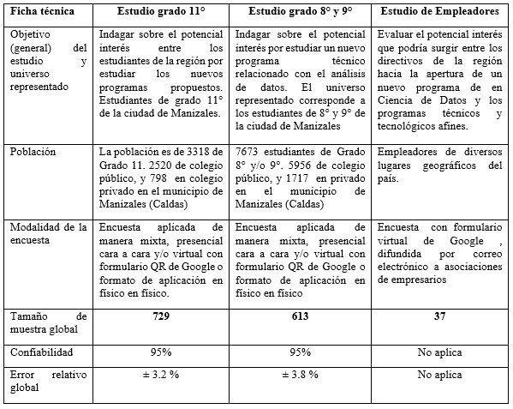
2. JUSTIFICACIÓN

Slide 5
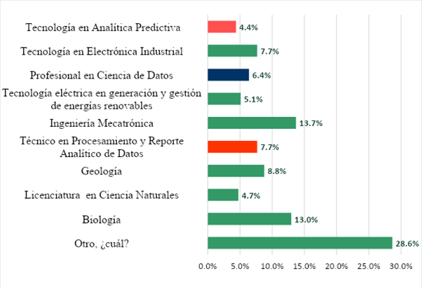
2.2. Estudio de Mercado-Estudiantes grado 11

Slide 6
2.2. Estudio de Mercado-Estudiantes grado 8/9

Slide 7
2.2. Estudio de Mercado-Estudiantes técnicos
Propósito: Indagar el interés potencial entre estudiantes de programas técnicos afines (Instalación de Sistemas de Energía Renovable y Redes Eléctricas) de la región, para cursar un nuevo programa de "Tecnología Eléctrica en Generación y Gestión Eficiente de Energías Renovables" ofrecido por la Universidad de Caldas.
Metodología: Se realizó una encuesta online (Google Forms) dirigida a estudiantes de nivel técnico. Se obtuvieron y analizaron 42 respuestas válidas.
Hallazgos Clave:
La muestra está compuesta mayoritariamente por mujeres (61.9%) y todos los encuestados estudian actualmente en instituciones públicas (100%).
Existe una alta intención de continuar estudiando después de obtener el título técnico (85.7% planea seguir estudiando o combinar estudio y trabajo). El nivel Tecnológico es el preferido (61.9%) para continuar.
Hay un interés moderado pero positivo en el programa específico propuesto: 57.1% (24 resp.) manifestó interés en continuar su formación con esta Tecnología. Sin embargo, un significativo 26.2% (11 resp.) está "inseguro".
La Oportunidad de Empleo (mencionada sola o combinada en la mayoría de respuestas) es el factor más influyente para inscribirse, seguido por la Calidad Académica/Prestigio.
El principal obstáculo percibido es la Falta de Recursos Económicos (mencionado por 19 encuestados), seguido por la Disponibilidad de Tiempo (8 menciones).
Hay una preferencia abrumadora por la modalidad Presencial (85.7%).
Casi la mitad (47.6%) no había considerado previamente estudiar tecnología en esta área.

Slide 8
2.2. Estudio de Mercado-Estudiantes técnicos
Intención Post-Técnico: Las dos anteriores (Estudiar y Trabajar): 61.9% (26 resp.), Continuar estudiando: 23.8% (10 resp.), No sabe / No contesta: 9.5% (4 resp.), Empezar a trabajar: 4.8% (2 resp.). (Total con intención de estudio: 85.7%).

Slide 9
2.2. Estudio de Mercado-Estudiantes técnicos
Tipo de Programa Deseado (si continúa estudiando): Tecnológico: 61.9% (26 resp.), Profesional: 16.7% (7 resp.), No sabe / No contesta: 14.3% (6 resp.), Técnico: 7.1% (3 resp.).

Slide 10
2.2. Estudio de Mercado-Estudiantes técnicos
Interés Directo:
Sí: 57.1% (24 resp.)
No estoy seguro: 26.2% (11 resp.)
No: 16.7% (7 resp.)

Slide 11
2.2. Estudio de Mercado-Estudiantes técnicos
Alternativas (para los 7 "No"): Los datos proporcionados listan diversas áreas (Biología, Derecho, Finanzas, Ingeniería de Sistemas, Marketing, Medicina, Agropecuaria, etc.), indicando intereses variados fuera del sector energético/eléctrico entre este pequeño grupo.

Slide 12
2.2. Estudio de Mercado-Estudiantes técnicos
Falta de Recursos Económicos: (19 menciones solas o en combinación).Disponibilidad de Tiempo: (8 menciones solas o en combinación). Falta de Información sobre el programa (5 menciones) y Falta de Interés en el sector energético (4 menciones) son menos frecuentes.

Slide 13
2.2. Estudio de Mercado-Estudiantes técnicos
Presencial: 85.7% (36 resp.)
A distancia: 7.1% (3 resp.)
Híbrida: 7.1% (3 resp.)

Slide 14
2.2. Estudio de Mercado-Estudiantes técnicos
6. Conclusiones
Existe un interés mayoritario (57.1%) pero no universal en la Tecnología propuesta, con un segmento significativo de indecisos (26.2%).
El público objetivo tiene una fuerte inclinación a continuar estudios a nivel Tecnológico y prefiere instituciones públicas.
La oportunidad de empleo y la calidad/prestigio de la institución son los principales factores motivadores.
La falta de recursos económicos es el principal obstáculo, seguido por la disponibilidad de tiempo.
La modalidad Presencial es la preferida de forma contundente por este grupo.
Una parte importante del público objetivo no había considerado previamente esta área tecnológica, lo que representa tanto un desafío (crear conciencia) como una oportunidad (atraer nuevo interés).

Slide 15
2. JUSTIFICACIÓN
Se observa un crecimiento significativo de la oferta educativa en Energías Renovables a nivel mundial y en Colombia. Sin embargo, es importante destacar que la mayoría de los programas existentes se enfocan en el nivel de educación superior, dejando una brecha en la formación técnica y tecnológica especializada. Esto representa una oportunidad para el programa tecnológico de la Universidad de Caldas, ya que llenaría este vacío y proporciona una formación práctica y aplicada a nivel técnico. Solo existen 3 programas de pregrado a nivel nacional:
TECNOLOGÍA ELÉCTRICA EN GENERACIÓN Y GESTIÓN EFICIENTE DE ENERGÍAS RENOVABLES de la CORPORACIÓN INTERNACIONAL PARA EL DESARROLLO EDUCATIVO -CIDE-(Bogotá) que se encuentra activa y cuenta con registro calificado.
TÉCNICA PROFESIONAL EN INSTALACIONES ELÉCTRICAS PARA SISTEMAS RENOVABLES
de la CORPORACION INTERNACIONAL PARA EL DESARROLLO EDUCATIVO -CIDE- (Bogotá) que se encuentra activa y cuenta con registro calificado.
INGENIERÍA EN ENERGÍAS RENOVABLES de la CORPORACIÓN UNIVERSITARIA DEL HUILA-CORHUILA, que se encuentra activa y cuenta con registro calificado. ENTRE OTRAS.
Cabe recalcar que la universidad autónoma de Manizales saco una Especialización en Energías Renovables y Eficiencia Energética.
PROGRAMAS SIMILARES

Slide 16
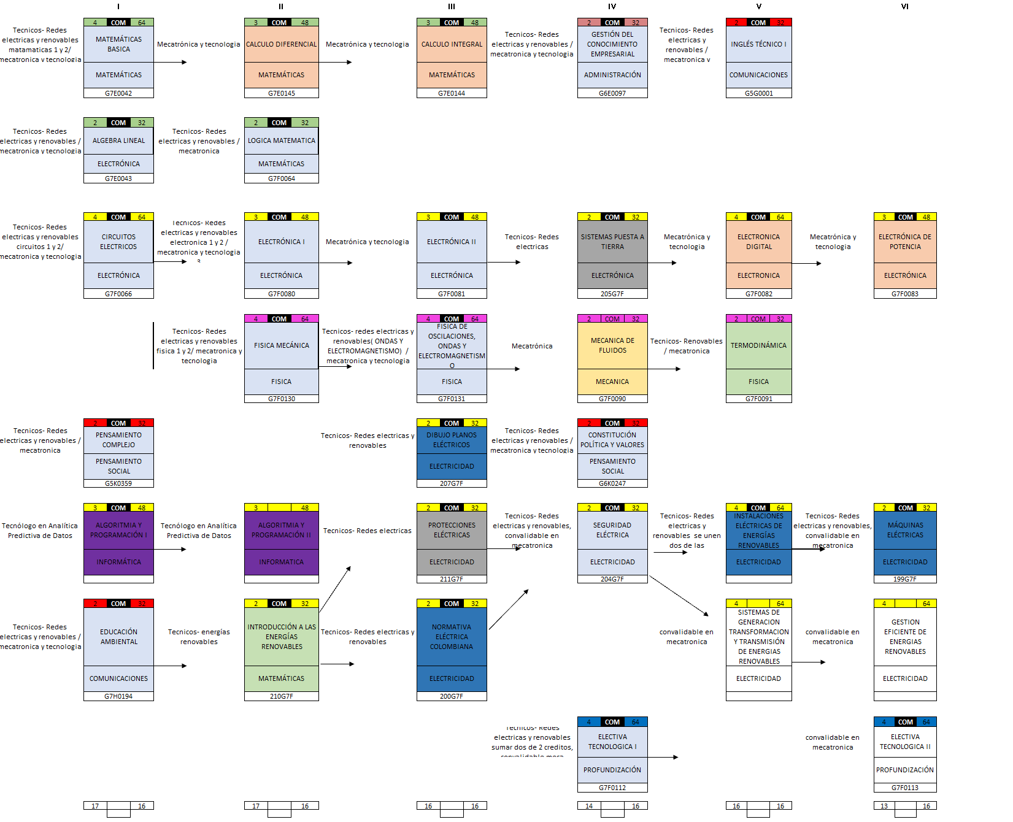
Articulación: Programa Técnico, tecnólogo y profesional
Ciclo de Formación: Técnico (53 Créditos ≈ 85%)
Ciclo de Formación: profesional (83 Créditos ≈ 51%)

Slide 17

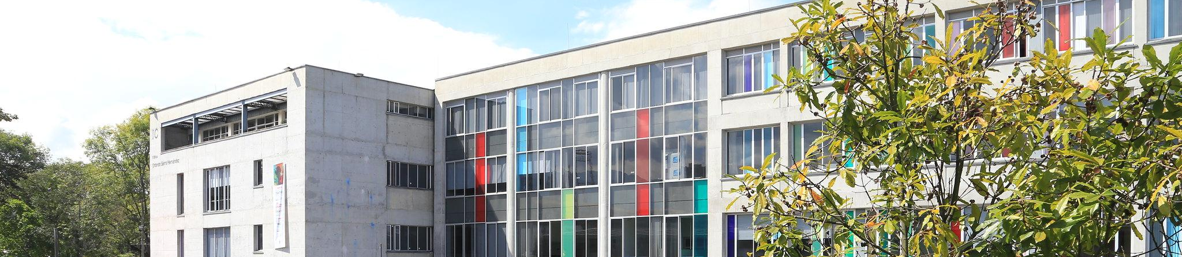

MUCHAS GRACIAS

